Slide 1
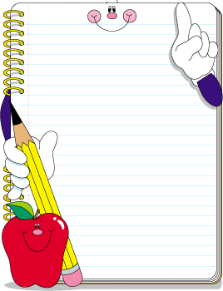
تعالوا يا أصدقائي نتعرف على حكاية بائع العلكة
كم من الأحلام البسيطة التي يصعب تحقيقها، وكم من حقوق من المفروض أن يتمتع بها كل الأطفال ولكنهم محرومون منها !

